Slide 1
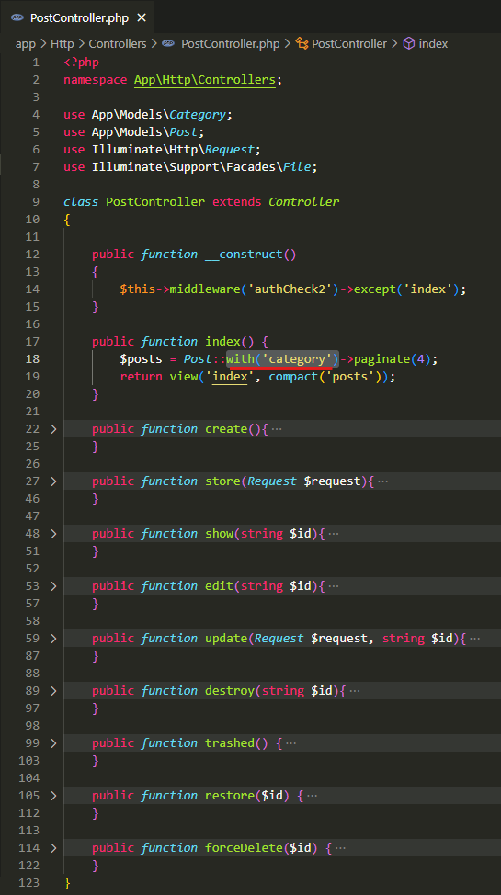
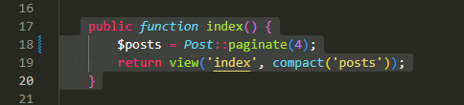
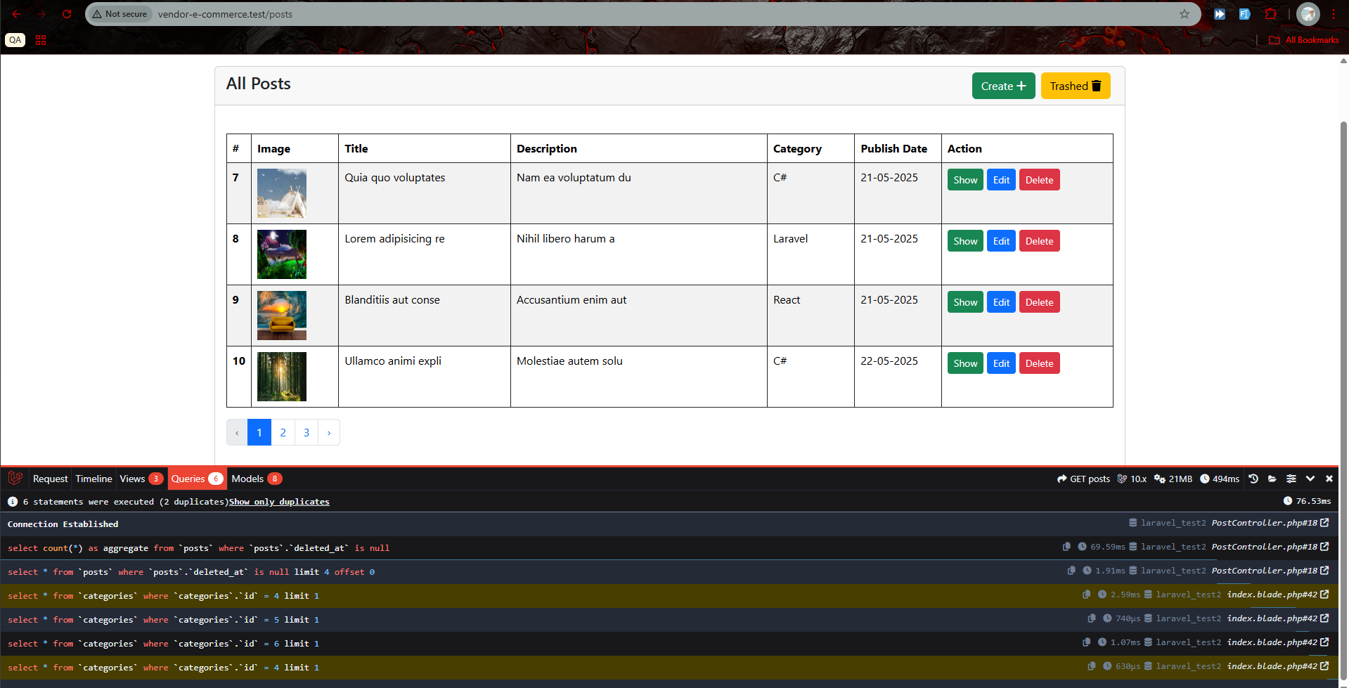
Bu dərsi izah etməyə başlamadan əvvəl, PostController -in index() metoduna, sorğunu azaltmaq üçün yazdığımız with() funksiyasını silirik.
Sonra isə, səhifəni yenilədikdə, DB -sə birdən çox sorğunun daxil olduğunu görəcəyik ( 6 dənə ).

Slide 2
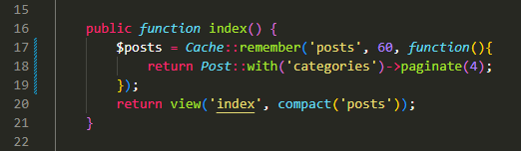
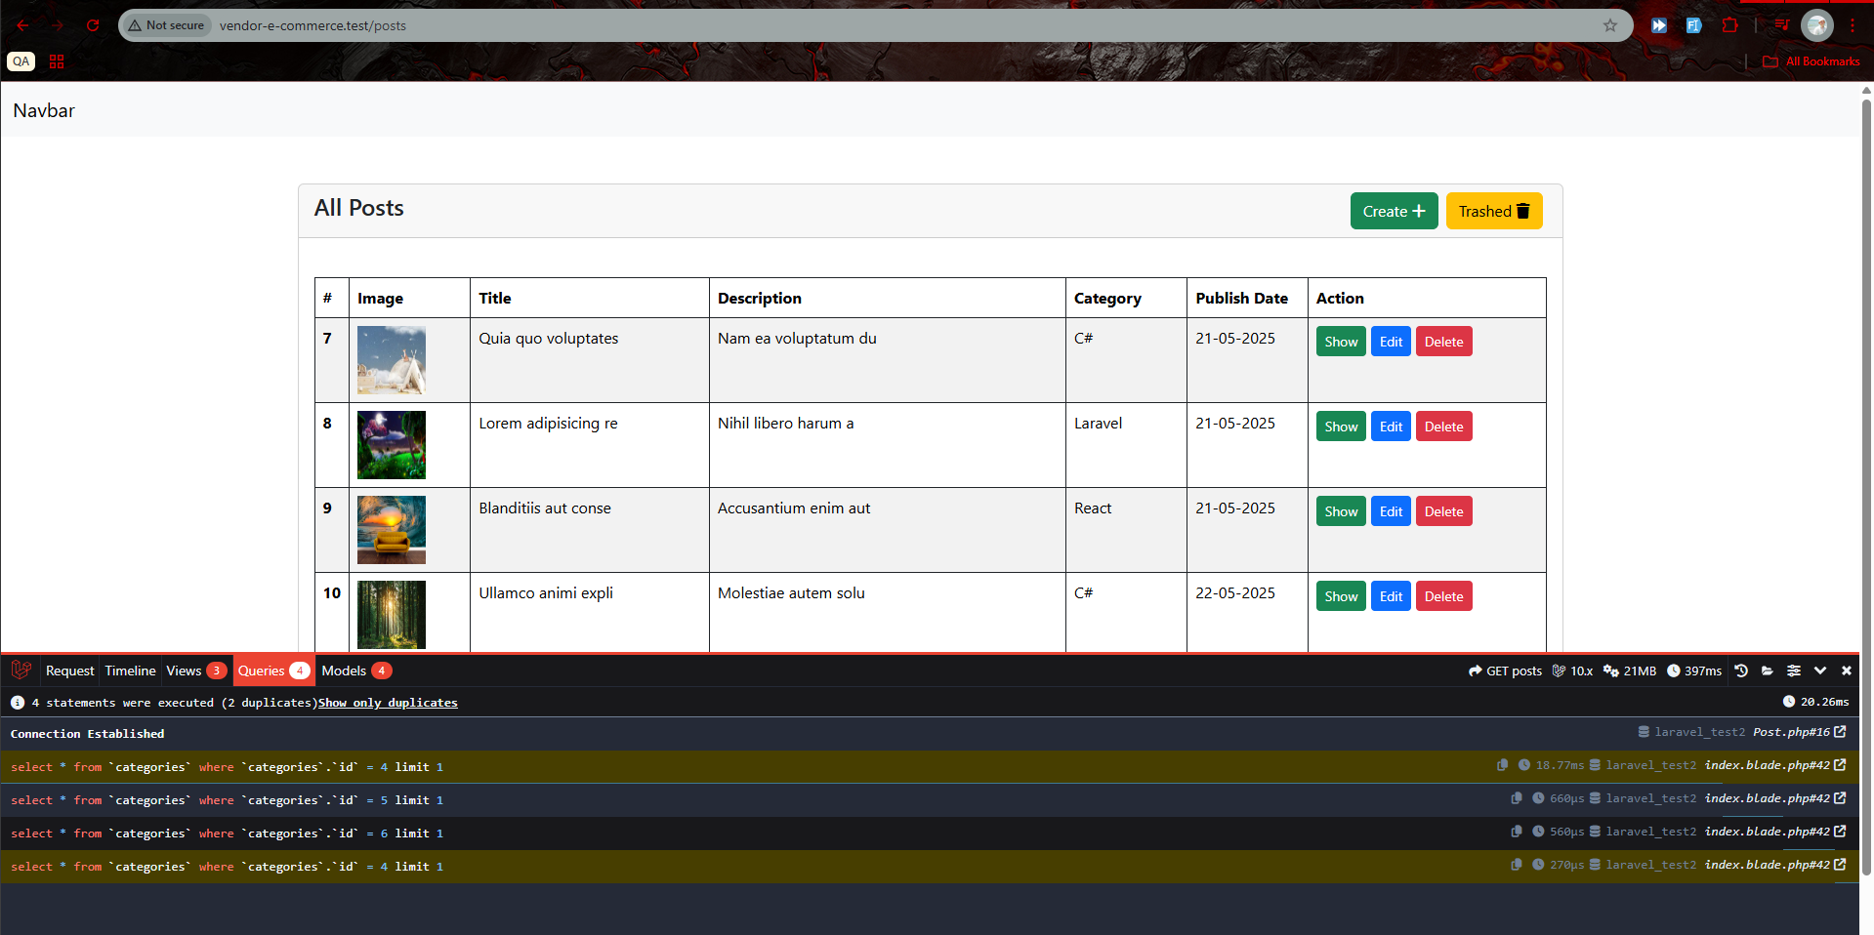
İndi isə index() meotduna CACHE klasını əlavə edərək, yüklənən postların keşlənməsini
təmin edirik. Səhifə ilk dəfə yükləndikdə ağır yüklənsədə sonrakı yüklənmələrdə datalar
keşləndiyi üçün sorğu daha sürətli baş verəcək.
NOT: Burada sadəcə postları keşləmişik, kateqoriyaları yox.

Slide 3
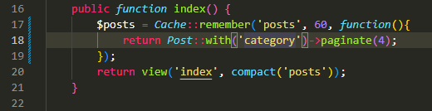
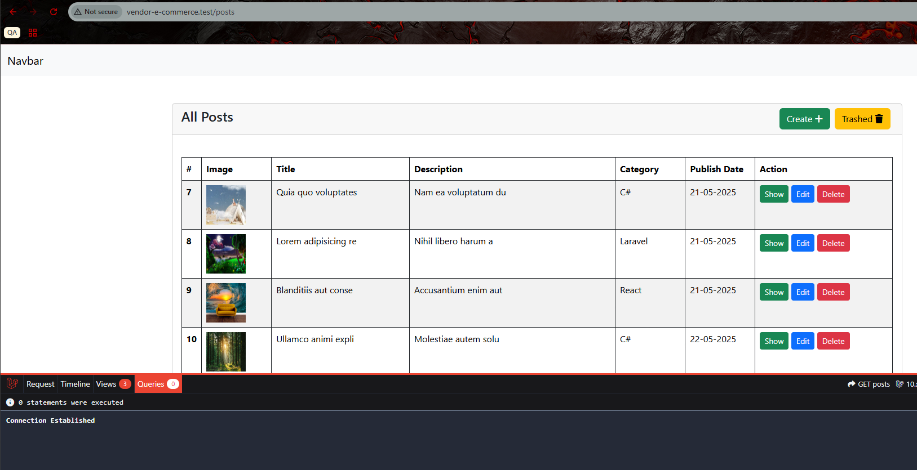
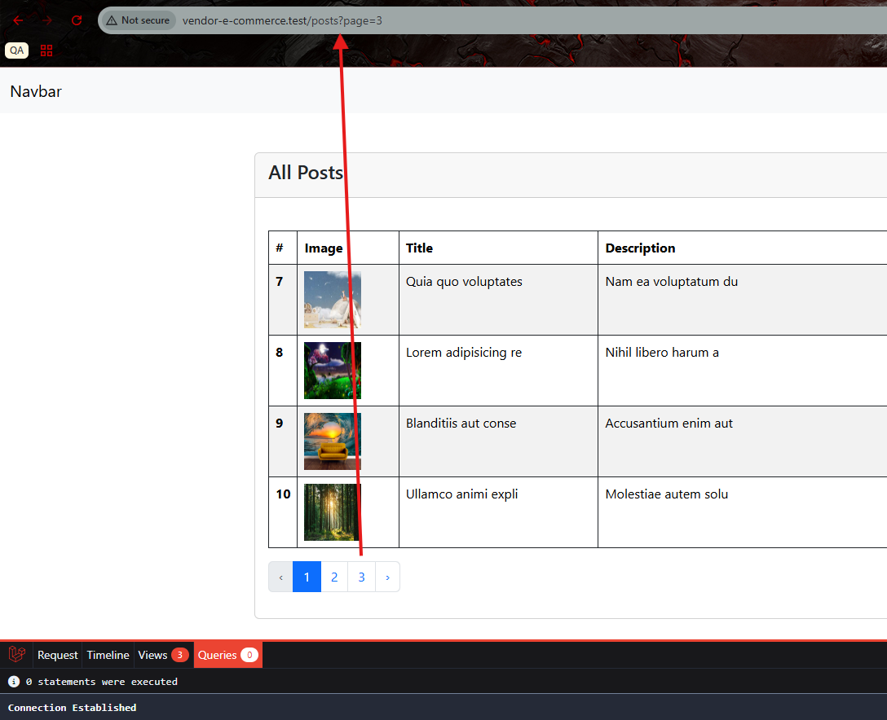
Postlarla birlikdə kateqoriyalarıda keşləmək üçün WITH() metodunu əlavə edə bilərik.
VACIB QEYD: hal hazırda pagination işləmir ( sağ şəkil ).

Slide 4
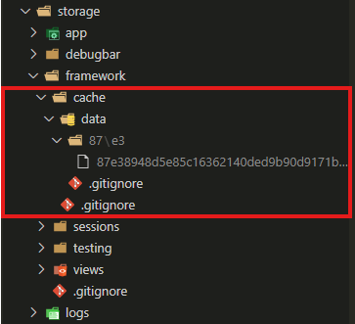
Datalar keşləndikdə sağ şəkildə görüldüyü kimi CACHE adında bir qovluq yaradılır. O qədərdə vacib deyil, sadəcə bilin deyə qeyd etdim bunu. Bu qovluğu silib yükü azalda bilərik sadəcə.

Slide 5
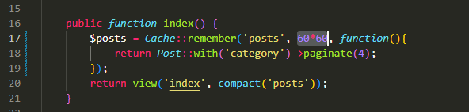
Addım-addım nə baş verir?
Cache::remember('posts', 60*60, function(){ ... }):
"posts" – bu cache üçün istifadə olunan açar (key)-dır.
60*60 – bu məlumat 3600 saniyə = 1 saat yadda saxlanılacaq.
function(){ ... } – əgər cache-də posts açarı ilə məlumat tapılmasa, bu funksiya işə salınacaq və nəticə cache-də saxlanılacaq.

Slide 6

Laravel cache yaddaşını müxtəlif yerlərdə saxlaya bilir:
file (default) → storage/framework/cache
redis
memcached
database
array
Bu .env faylı tənzimlənir:
Nəticə: Cache::remember() Laravel-də məlumatı cache-də təkrar sorğu etmədən saxlamaq üçün ən praktik və performanslı üsuldur.
Cache açarı unikal olmalıdır (məs: posts, user_35_products)
Müddət saniyə ilə verilir.
Funksiya yalnız ilk dəfə çalışır, sonra nəticə istifadə olunur.

Slide 7


Cache::put() – Əl ilə məlumat saxlamaq. İstifadə forması:
İstifadə məqsədi:
Məlumatı əl ilə cache-ə yazırsan.
Məlumatın olub-olmamasına nəzarət etmirsən.
Funksiya yoxdur – sən özün əvvəl məlumatı hazırlayırsan, sonra cache-ə yazırsan.
Misal:

Slide 8

Cache::remember() – Ağıllı və təhlükəsiz yadda saxlamaq. İstifadə forması:
İstifadə məqsədi:
Laravel əvvəlcə yoxlayır: cache-də key varmı?
Əgər varsa → birbaşa onu qaytarır.
Əgər yoxdursa → function()-ı işə salır, nəticəni qaytarır və həm də cache-ə yazır.

Slide 9
Müqayisə Cədvəli:
Xüsusiyyət | Cache::put() | Cache::remember()
Cache-də varsa yoxlayır? | ❌ Yox | ✅ Bəli
Yeni məlumatı yaratmaq üçün function() işlənir? | ❌ Yox | ✅ Bəli
Lazımsız məlumat yenidən yazıla bilər | ✅ Bəli | ❌ Qismən – əvvəlcə yoxlayır
Qısa yol funksiyası? | ❌ Yox | ✅ Bəli
Əsas məqsəd | Cache-ə özün məlumat yazırsan | Əgər cache-də yoxdursa, avtomatik yazılır

Slide 10
.

Slide 11
.

